Slide 1

Bangun Datar Matematika
BDM
Lalitya Nindita
Muh. Zaenul Hilmi
Malikus Shofa M
Nadia Roosmalita
Indah Nur Permata

Slide 2
Latar Belakang
Akhir akhir ini penggunaan smartphone sudah menjamur di semua kalangan. Tidak hanya kalangan orang dewasa, tetapi pengguna juga banyak dari kalangan anak-anak. Kalangan anak-anak ini lebih sering menggunakan smartphonenya untuk melakukan aktivitas sosial dan bermain game yang banyak menguras waktu mereka. Kadang, karena smartphone yang mereka miliki, mereka bisa lupa waktu sehingga lupa memegang buku pelajaran.

Slide 3
Judul
Berangkat dari Latar Belakang masalah tersebut, kami ingin membuat aplikasi smartphone yang nantinya dapat digunakan sebagai media belajar yang membantu mereka mengatasi kesulitan belajar dan menjadi media belajar yang menyenangkan. Karena kebanyakan siswa mengalami kesulitan dalam matapelajaran matematika maka aplikasi yang akan kami buat adalah aplikasi yang berhubungan dengan matematika tentang bangun datar dengan judul “BDM atau Bangun Datar Matematika (untuk kelas Lima SD)”

Slide 4
Perancangan Project
Perencanaan project berisi garis besar project yang akan kami buat, diantaranya berisi :
Lingkup Project
Kemampuan
Analysis Resiko
Menentukan kebutuhan sumberdaya
Jadwal

Slide 5

1. Lingkup Project
Lingkup dari aplikasi BDM ini adalah sebagai media pembelajaran matematika untuk siswa SD Kelas 5. Sehingga pelajaran matematika yang biasanya terlihat membosankan menjadi lebih menyenangkan. Aplikasi BDM ini berisi :
1. Materi
(Bangun, Deskripsi, Rumus Keliling, Rumus Luas)
2. Kuis
(Kuis untuk Persegi, Persegi Panjang, Lingkaran, dll)

Slide 6
- Lingkup Project (2)
Materi berisi :
- persegi
- persegi panjang
- segitiga
- lingkaran
- jajargenjang
- trapesium
- belahketupat
- layang-layang
Soal berisi :
- persegi
- persegi panjang
- segitiga
- lingkaran
- jajargenjang
- trapesium
- belahketupat
- layang-layang

Slide 7
- Lingkup Project – Spesifikasi
Aplikasi ini dibangun diatas OS Android, yang akan support terhadap versi android :
- Eclair
- Froyo
- Gingerbread
- IceCreame Sandwich

Slide 8
2. Kemungkinan Dikerjakan
Dengan konsep aplikasi yang simple tetapi menyenankan, kita memprediksikan “kemungkinan” pekerjaan ini dengan baik. Ditinjau dari :
1. Segi Waktu
waktu pengerjaan aplikasi cukup lama sekitar 4bulan
2. Segi Materi Aplikasi
isi materi mudah, sehingga tidak perlu pemahaman khusus
3. Segi Desain Interface Aplikasi
desain interface simple (listview, tab, button) sehingga mempermudah pembuatan aplikasi

Slide 9
3. Analisis Resiko
Resiko yang diperkirakan akan muncul saat pengerjaan aplikasi :
- banyaknya tugas dari matakuliah lain sehingga mengurangi waktu untuk belajar mendevelop android
- kekurang-telatenan mempelajari script untuk membangun aplikasi
Cara mengatasi :
- meningkatkan kekompakan team
- menyegerakan belajar membuat aplikasi android

Slide 10
4. SDM yang Dibutuhkan
Setelah diadakan rapat perencanaan maka diputuskan untuk membuat aplikasi android “BDM” ini dibutuhkan 5 orang antara lain :
- Lalitya Nindita Sahenda (TL-Planning-Testing)
- Indah Nur Permata (Analysis)
- Nadia Roosmalita (Design)
- Muh. Zaenul Hilmi (Coding)
- Malikus Shofa M (Documentation)

Slide 11
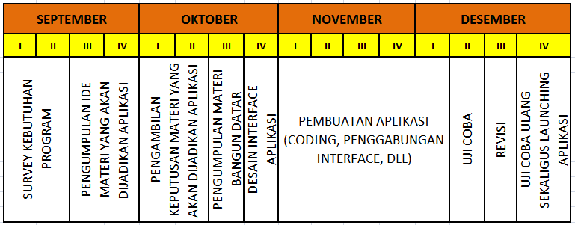
5. Schedule
Jadwal yang direncanakan untuk pembuatan “BDM” ini adalah :
Semoga apa yang telah dijadwalkan dapat berjalan sesuai rencana. Aamiiin ^^

Slide 12
Pemodelan Proses
Pemodelan Proses yang kita gunakan dalam membangun aplikasi ini adalah model waterfall karena :
kebutuhan sudah diketahui di awal sebelum mengimplementasikan
resiko kecil
kebutuhan tidak akan berubah banyak saat mengerjakan aplikasi.
COMMUNICATION
PLANNING
MODELLING
CONSTRUCTION
DEPLOYMENT

Slide 13
Pemodelan Proses (2)
COMMUNICATION
Membicarakan project yang akan dibuat, mencari permasalahan.
PLANNING
merencanakan dan menentukan tema, judul, dan mengumpulkan materi.
MODELLING
menentukan pemodelan proses, desain materi yang akan ditampilkan, serta desain interface
CONSTRUCTION
pengerjaan coding, pewujudan interface dalam scripting, pembangunan aplikasi akhir
DEPLOYEMENT
launching program, demo program, dan penerimaan feedback dari user.

Slide 14
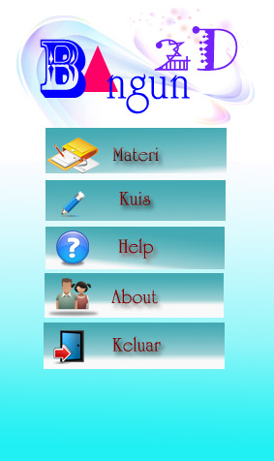
Content of BDM
1. Materi
materi berisi banyak tentang gambar bangun datar, deskripsi, rumus luas dan rumus keliling.
2. Soal
soal berisi latihan tentang materi yang sudah diajarkan. Beserta hasil dari latihan.
3. Help
berisi bantuan untuk user
4. About
berisi spesifikasi aplikasi
5. Keluar
out from pragram

Slide 15
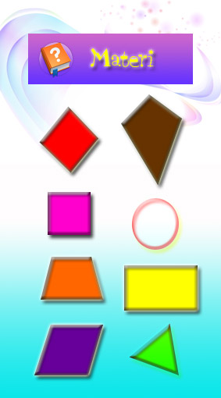
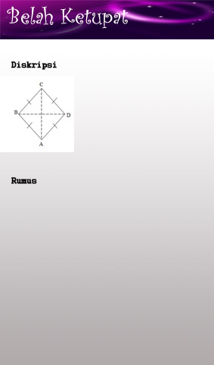
Desain Awal

Slide 16
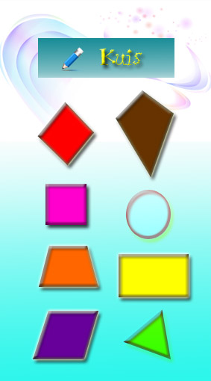
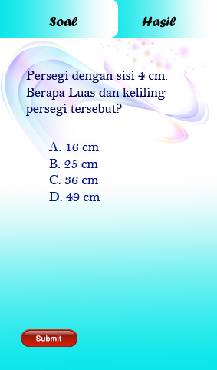
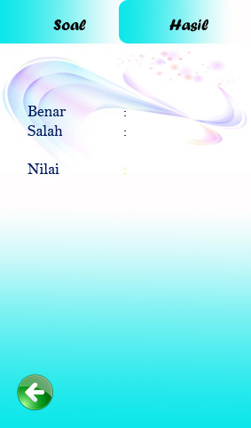
Desain Awal

Slide 17
“... Where there’s a will ,there’s the way...”

